Slide 1
Testes funcionais com twill

Slide 2
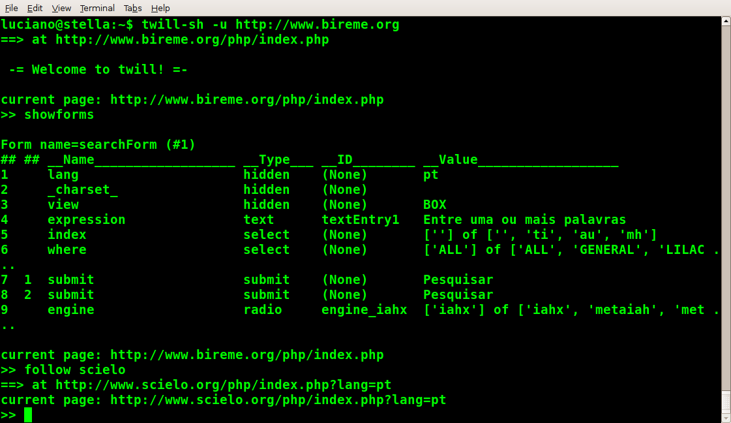
Demonstração

Slide 3
O que é twill
Uma DSL (domain-specific language) especial para interagir com Web sites
Inclui um navegador HTTP, capaz de interpretar HTML e lidar com autenticação, cookies, formulários etc.
Salvando sequências de interações em scripts, twill é uma ferramenta para construir testes funcionais automatizados

Slide 4
Vantagens de twill
Linguagem mais fácil que Python, PHP etc.
Extensibilidade: plug-ins podem ser criados com poucas linhas de código Python
Navegador embutido comporta-se como um navegador comum gerenciando cookies, campos hidden, autenticação etc.
Facilidade de salvar e carregar cookies
permite alternar rapidamente entre diferentes perfis de usuários.

Slide 5
Limitações de twill
não sabe interpretar Javascript
  não serve pera testar AJAX
tem baixa tolerância a HTML mal formado
  páginas que “funcionam” em navegadores comuns “quebram” no twill
não engole XHTML mal formado
pode engasgar até com (X)HTML válido
  uso de <br /> dentro de forms confunde o módulo ClientForm (parte do pacote mechanize, usado pelo twill para interagir com formulários)

Slide 6
Pré-requisitos

